Slide 1
Python

Slide 2
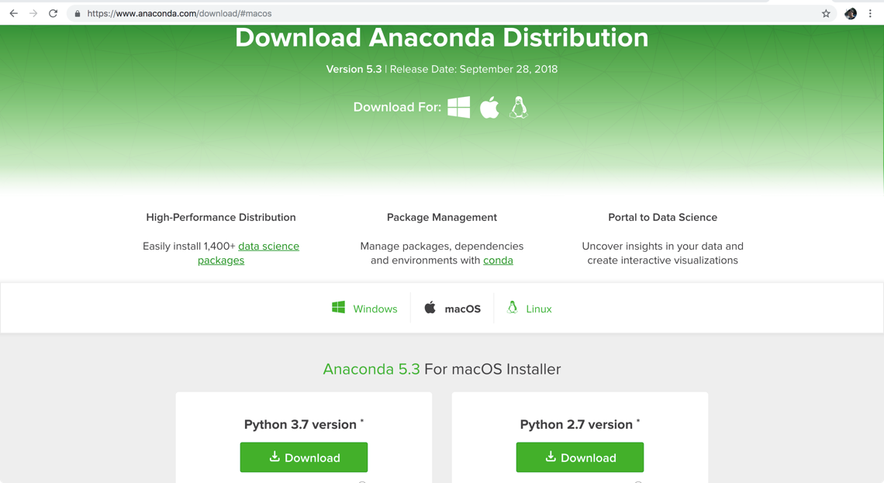
预备
尝试自己安装和搭建Python环境
Windows, Linux, Mac OS X都可以
https://www.anaconda.com/download/

Slide 3
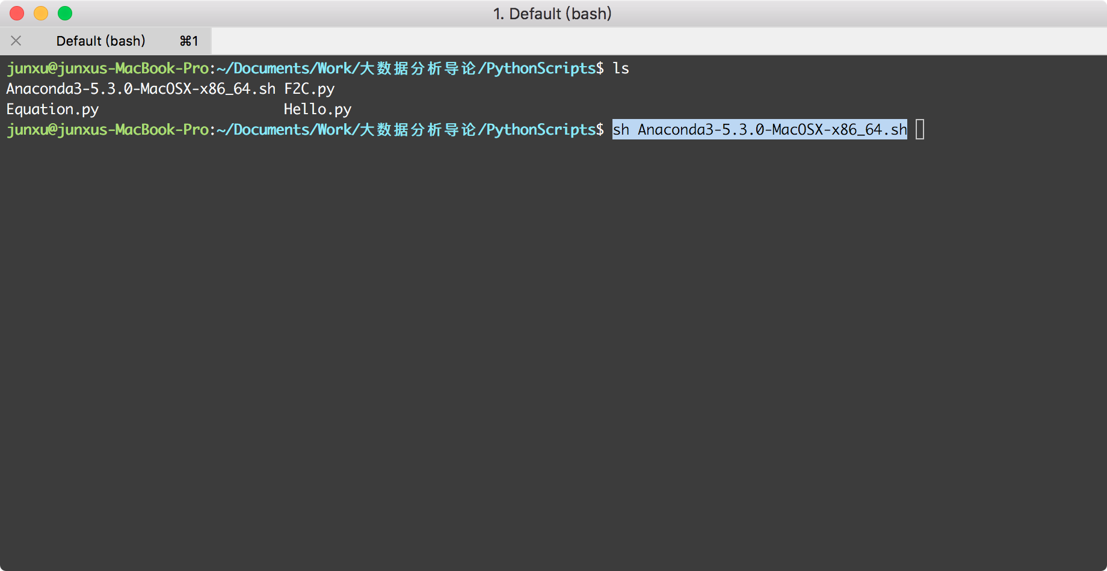
安装-以Mac为例

Slide 4
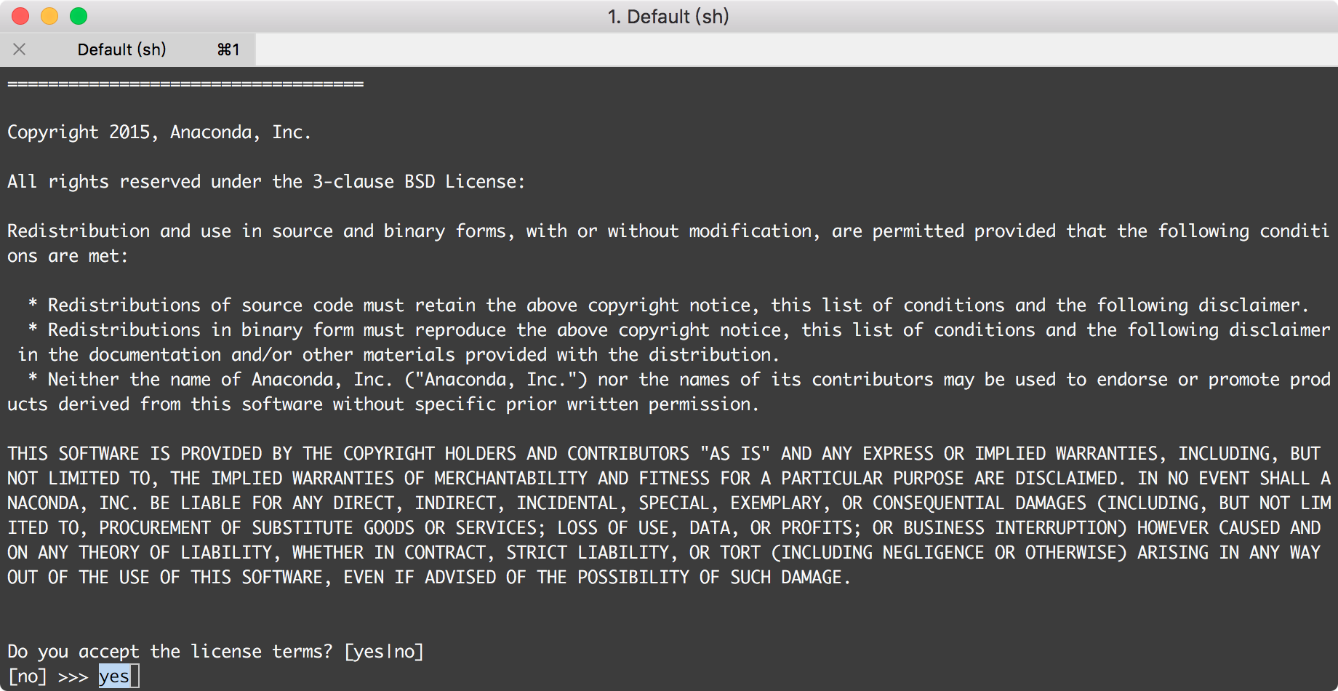
预备-Python安装
大部分时候都输入’yes’

Slide 5
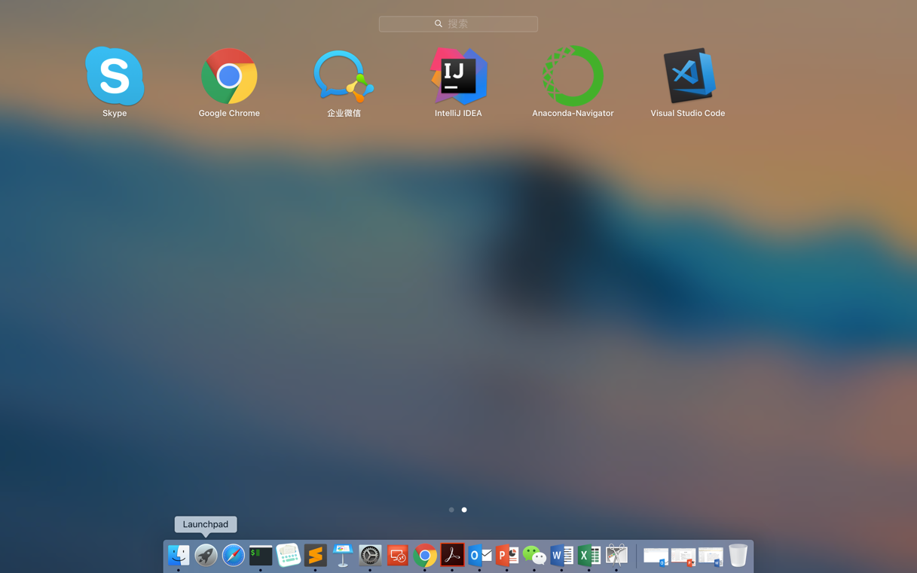
预备-Python安装

Slide 6
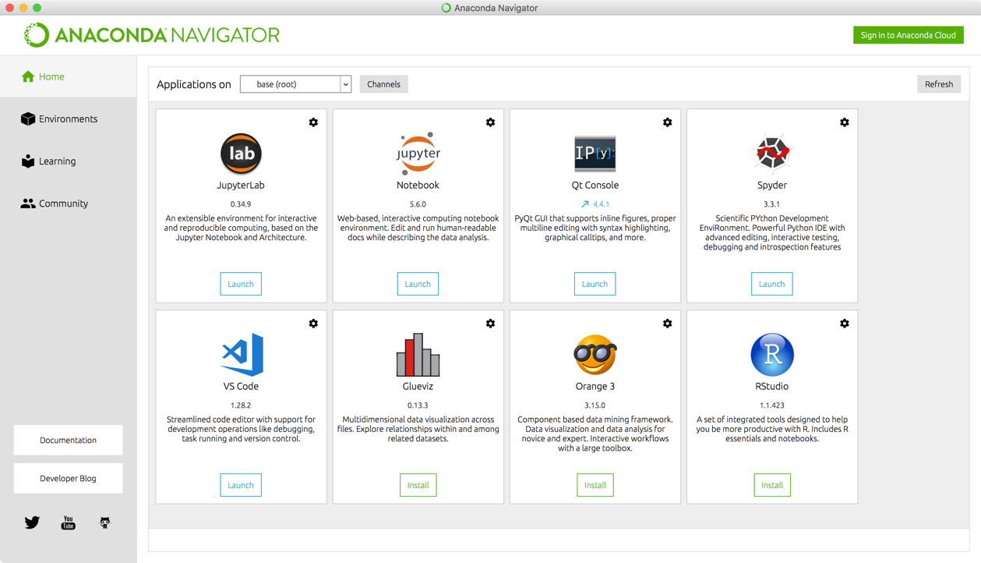
预备-Python安装

Slide 7
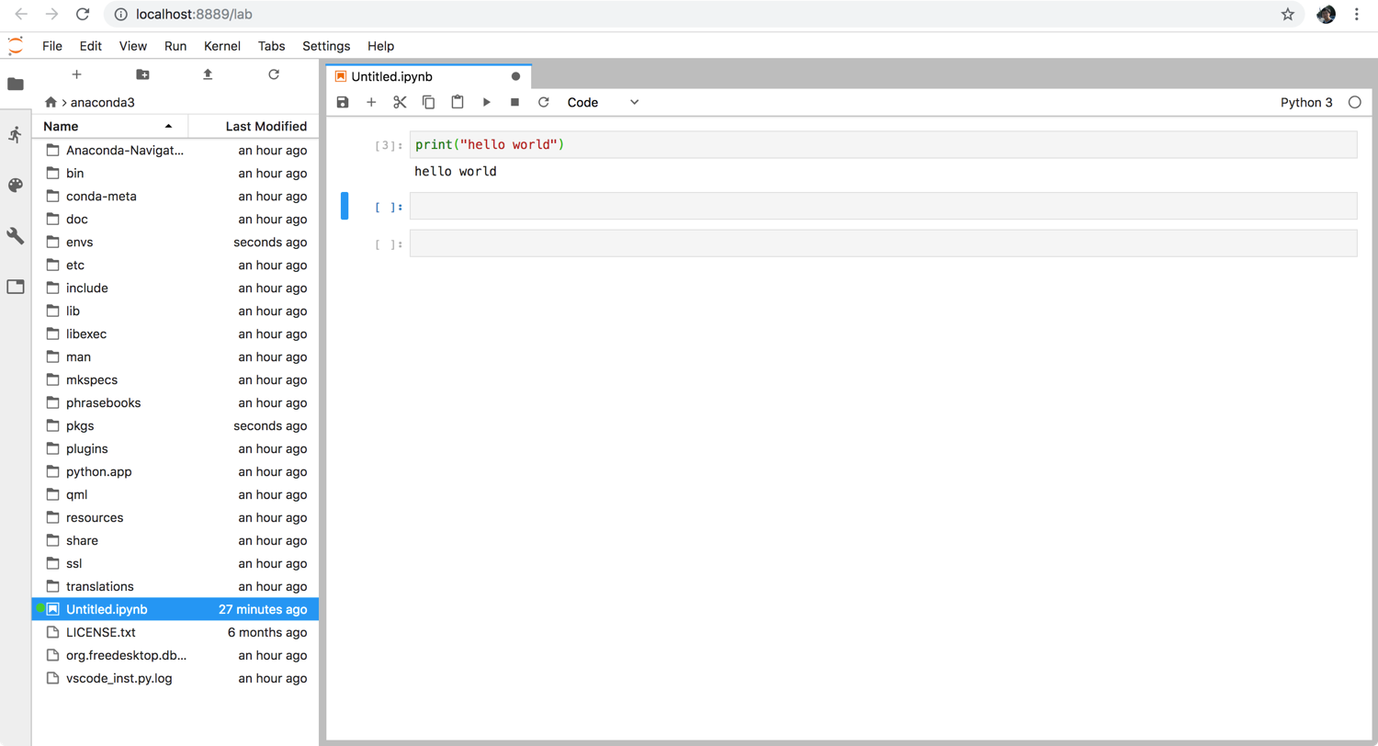
预备-Python安装

Slide 8
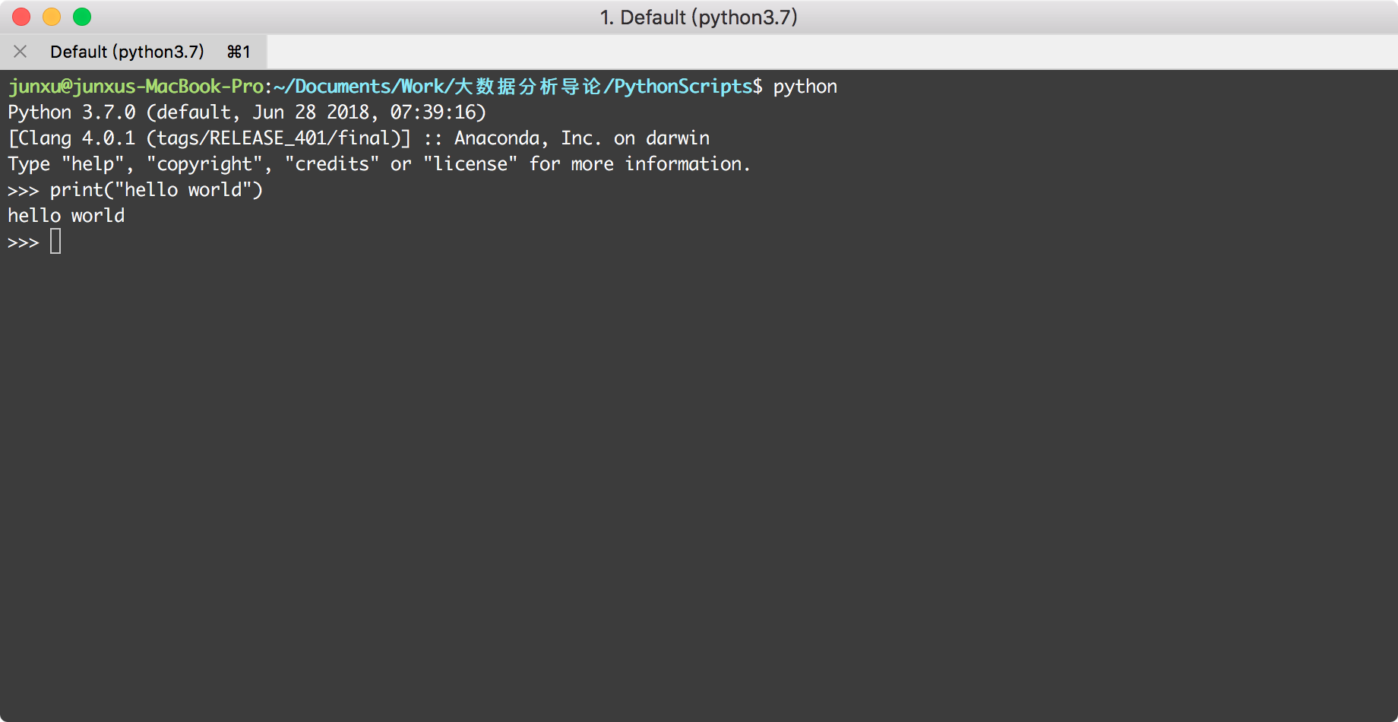
Hello World!

Slide 9
预备-Debug工具

Slide 10
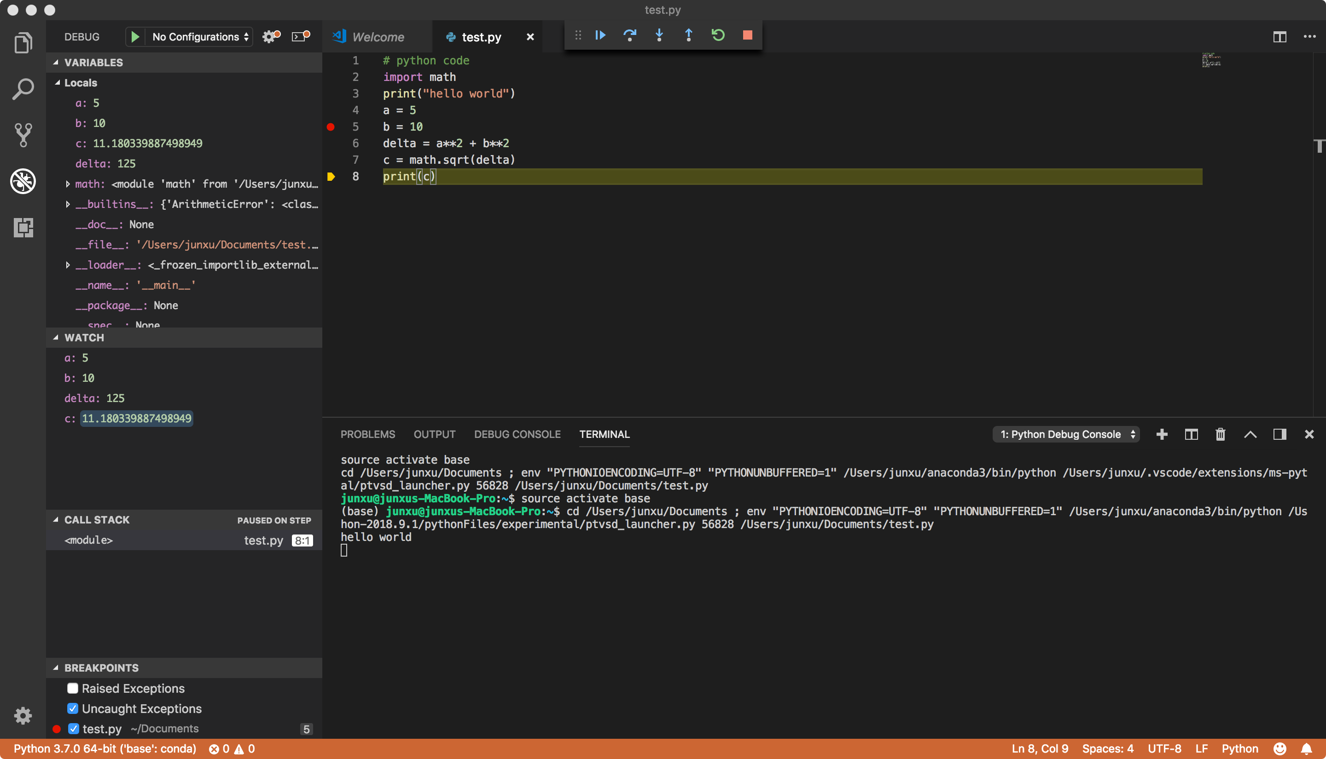
Debug工具

Slide 11
Python教程
Python 基础教程：http://www.runoob.com/python/python-tutorial.html
Python入门指南：http://www.pythondoc.com/pythontutorial3/index.html
https://docs.python.org/3/

Slide 12
Python编程基础
部分slides来自哈工大车万翔老师！
特此声明和感谢！

Slide 13
什么是程序？
起床
程序（Program）
流程、议程、行程、…
为了完成某项任务，解决某个问题所需要执行的一系列步骤
计算机程序
为了完成某项任务，解决某个问题由计算机执行的一系列指令（步骤）
洗漱
穿衣
是
是否下雨
否
打伞
出门
Notes:
程序，英文称Program，并非计算机科学专有的术语，我们在日常生活中会经常和它打交道。如办事的“流程”，会议的“议程”，旅游的“行程”等等，都和“程序”这个词有关。它们的共同特点就是，通过实现一系列步骤，完成某项任务。如图，这可能是我们每天早上起床后，为了出门所需要经过的步骤。Program这个词，有时候也被翻译成“节目单”，其实这也是“程序”的意思，就是不同时间依次演出的节目列表，也是一种流程。

Slide 14
计算机程序设计语言的历史
Pascal
C
Smalltalk
Prolog
SQL
C++
Ada
Perl
Tcl
90年代
互联网时代
内外兼修
Python
Visual Basic
Ruby
Java
Delphi
JavaScript
PHP
开宗立派
80年代
LISP
FORTRAN
COBOL
CPL ,BCPL
BASIC
1967-1978
ENIAC coding
C-10
百花齐放
初露锋芒
50与60年代
蛮荒之初
40年代
1940年之前
Notes:
下面是计算机程序设计语言发展的历史，1940年之前，电子计算机还没有发明，当然是一片蛮荒。随着第一台电子计算机ENIAC的诞生，它也有了专用的程序设计语言。5、60年代，诞生了至今仍有使用的、专注于数值计算的FORTRAN语言以及著名的BASIC等语言，早期的DOS操作系统就是用BASIC语言写的。到了70年代，大名鼎鼎的C语言诞生了，80年代发明了C语言的升级版，C++语言。90年代，人类进入了互联网时代，我们这门课的主角Python语言登场了，同时期还诞生了Java、PHP等众多目前广为流行的语言。

Slide 15
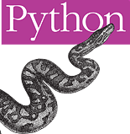

Python简介
Python 是八十年代末和九十年代初（ 1989年），在荷兰国家数学和计算机科学研究所设计出来的一种程序设计语言。
创始人为吉多·范罗苏姆（Guido van Rossum）

Slide 16
Python简介
解释性语言，有代码即可执行
非常适合文科学生学习和使用
易于学习，明确定义的语法，结构简单
易于阅读
易于维护
强大的扩展库支持
互动模式

Slide 17
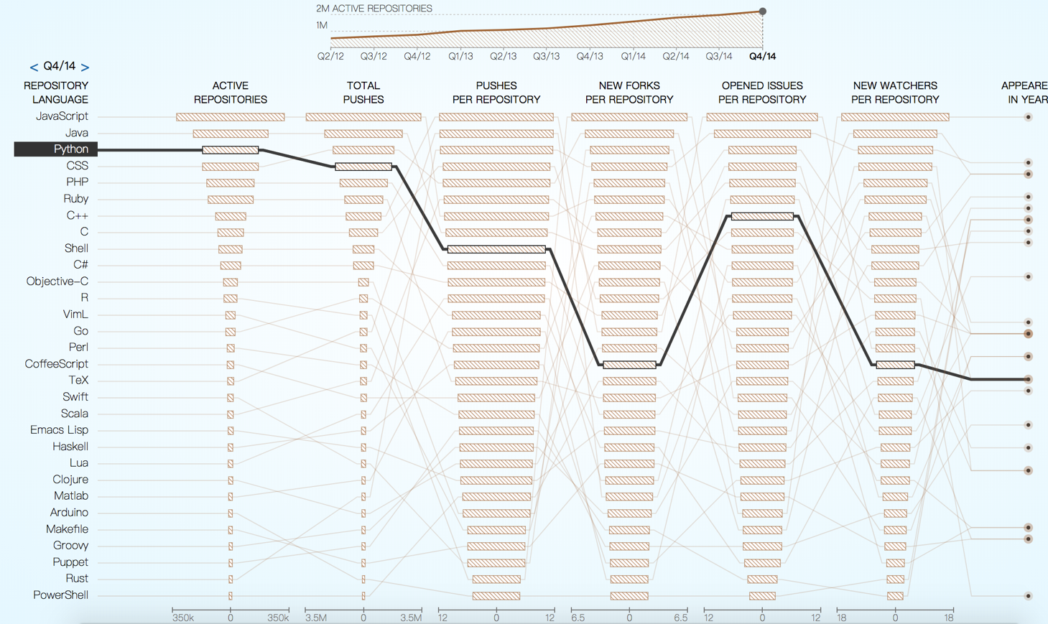
Python简介
2017最受欢迎程序设计语言

Slide 18
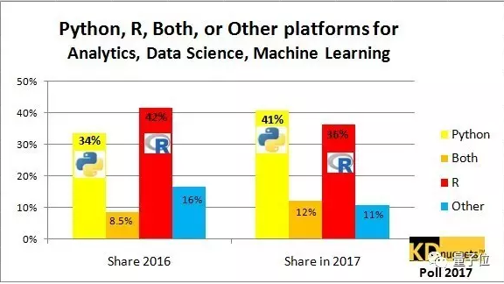
Python简介
2017年Python生态系统已经超越了R，成为数据分析、数据科学和机器学习领域领先的平台，同时也在迅速吸引其他平台的用户
数据来自KDnuggets

Slide 19
开始接触Python

Slide 20
Hello, World!
它是编程之神的传统咒语，可以帮助你开始这段感情……
# 打印Hello, World!到屏幕 <--这行代码是注释，会被Python忽略
print ‘Hello, World! ’ # 要执行的语言
print (‘Hello, World! ’） # 3.0
注意：有些Python2的代码可能无法在Python 3上运行！
Notes:
下面我们就一起编写第一个Python程序吧。各种语言的教科书都习惯上用“Hello, World”作为第一个程序范例，向读者展开神奇的程序设计的世界。它的功能是在屏幕上打印“Hello, World”。通过此程序，读者可以了解该语言的基本语法和结构，以及如何进行基本输出。这个Python程序只有短短的两行，其中第一行是注释，也就是给人看的文字，Python会忽略任何注释。注释用来对程序进行解释说明，程序中任何以井号开始到行尾的文字都是注释。第二行是执行语言，功能是在屏幕上打印字符串Hello, World. 这一行和英语非常相似，似乎就是告诉计算机，Hi，给我print，也就是打印一行内容为Hello World的文字。怎么样，Python语言非常简单吧？所以Python语言也被誉为“可执行的伪代码”。下面我们就实际的运行一下这段程序。一般有两种途径运行Python程序，第一种是使用Python控制台，第二种是使用Python脚本。

Slide 21
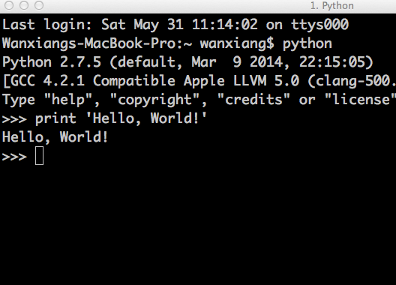
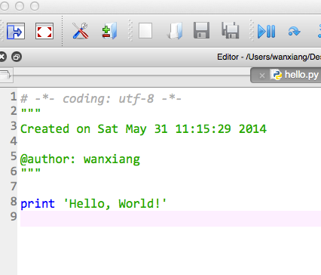
控制台和脚本的比较
控制台
脚本 python helloworld.py
优点
无需创建文件
立即看到运行结果
适用场景
语句功能测试
优点
反复运行
易于编辑
适用场景
编写大型程序

Slide 22
Operators

Slide 23
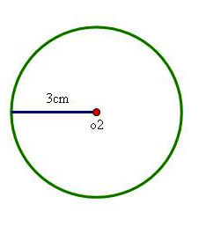

算术运算
若圆的半径为3cm，求圆的面积
π x 3²
3.14 * 3 * 3
若三名学生的身高分别为：1.65, 1.78, 1.82，求他们的平均身高
(1.65 + 1.78 + 1.82) / 3
Notes:
例如，给定圆的半径为3厘米，求圆的面积，我们可以根据圆的面积公式，Pi、r方来计算，这里，r等于3。另外，如果有三名学生，他们的身高分别为1米65、1米78和1米82，求他们的平均身高，公式也非常简单。下面我们的问题是，如果在Python中来计算这些结果呢？Python中，乘法用*表示，所以计算圆面积的语句可以写成 3.14 * 3 * 3，为了看上去较清晰，我们在 * 的前后各插入一个空格，当然也可以没有空格或者插入更多的空格。计算平均身高的Python语句是这样的，在Python中除法使用 / 表示，和数学中的规定一样，Python也是先算乘除，再算加减，因为需要用括号将三个数相加的表达式括起来，然后再除以3。

Slide 24
算术运算符（Arithmetic Operators）
算数运算符 | 含义 | 举例
+ | 加法（Addition） | 10 + 20 = 30
- | 减法（Subtraction） | 10 - 20 = -10
* | 乘法（Multiplication） | 10 * 20 = 200
/ | 除法（Division） | 10 / 2 = 5
% | 求余（Modulus） | 10 % 3 = 1
** | 指数（Exponent） | 2 ** 3 = 8
Notes:
在Python中，除了加减乘除四种运算外，还有两种算术运算，即求余和指数运算。如10除以3的余数为1，2的3次方结果为8等。

Slide 25
算术运算示例
将华氏度（F）转化为摄氏度（C）
转化公式
假设 F = 75，则相应的Python代码为：
5 / 9 * (75 – 32)
5.0 / 9 * (75 – 32)
Python2中第一个计算错误，为什么？
Python 2 中，“/”表示向下取整除（floor division）
两个整数相除，结果也是整数，舍去小数部分
如果有一个数为浮点数，则结果为浮点数
Python 3中可以使用
✔
Notes:
下面我们看一个算术运算的例子，将华氏温度转化为摄氏温度。华氏温度是美国人常用的温度，它可以通过这个公式转化为摄氏温度，所以，如果你到了美国，听到当前温度为70多度，请不要害怕，转化为摄氏温度也就20多度。

Slide 26
自动类型转换
Python2中若参与运算的两个对象的类型同，则结果类型不变
如：1 / 2 = 0
Python 3中整数运算结果为浮点数
若参与运算的两个对象的类型不同，则按照以下规则进行自动类型转换
bool → int → float → complex
如：
1.0 + 3 = 4.0
True + 3.0 = 4.0
下列语句的执行结果是？
False + 5.3
5 / 9 + 1.1
Notes:
这就涉及到自动类型转换问题。

Slide 27
求余运算符
求余运算符（%）
如：10 % 3 = 1
应用
若今天是星期六，则10天后是星期几？
(6 + 10) % 7 = 2
判断一个数 x 是否为偶数
x % 2 是否等于 0

Slide 28
math 模块
模块（module）
实现一定的功能的 Python 脚本集合
引入模块
import module_name
math模块
import math
可以在帮助文档中查找模块的内容和使用方法
https://docs.python.org/3/library/math.html

Slide 29
关系运算符（Relational Operators）
判断一个数 x 是否为偶数
x % 2 是否等于 0
x % 2 == 0
若为True，则 x 为偶数
若为False，则 x 为奇数
用于判断两个值的关系
大小、相等或不相等
运算的结果只有两种（布尔型）
若结果为True，表示条件成立
若结果为False，表示条件不成立

Slide 30
关系运算符
关系运算符 | 含义 | 举例
== | 等于（equal） | 10 == 20 is False
!= , <> | 不等于（not equal） | 10 != 20 is True
> | 大于（greater） | 10 > 20 is False
< | 小于（less） | 10 < 20 is True
>= | 大于等于（greater or equal） | 10 >= 20 is False
<= | 小于等于（less or equal） | 10 <= 20 is True

Slide 31
逻辑运算符（Logical Operators）
现实世界中处处体现逻辑
你们班有没有身高一米九以上的男生？
地铁里禁止喝水吃东西
……
逻辑运算符
身高 > 1.9 and 性别 == 男
禁止：喝水 or 吃东西
关系运算符 | 含义 | 举例
and | 与（全真才真） | True and False == False
or | 或（全假才假） | True or False == True
not | 非（真变假、假变真） | not True == False
Notes:
31
31

Slide 32
逻辑运算示例
1
2
3
4
5
该图形是否为红色三角形？
and
形状 == 三角形
颜色 == 红色
A
B
1
F
T
F
2
F
F
F
3
T
F
F
4
T
T
T
5
F
F
F

Slide 33
逻辑运算真值表
and
A | B | A and B
F | F | F
F | T | F
T | F | F
T | T | T

Slide 34
逻辑运算示例
1
2
3
4
5
该图形是否为红色或三角形？
or
形状 == 三角形
颜色 == 红色
A
B
1
F
T
T
2
F
F
F
3
T
F
T
4
T
T
T
5
F
F
F

Slide 35
逻辑运算真值表
or
A | B | A or B
F | F | F
F | T | T
T | F | T
T | T | T

Slide 36
逻辑运算示例
1
2
3
4
5
该图形是否非红色？
not 颜色 == 红色
A
1
F
T
2
F
T
3
T
F
4
T
F
5
F
T

Slide 37
逻辑运算真值表
not
A | not A
T | F
F | T

Slide 38

判断闰年
如果年份 y 能被 4 整除但是不能被 100 整除，或者能被 400 整除，则是闰年
2014、1900 年不是闰年
2012、2000 年是闰年
(y % 4 == 0 and y % 100 != 0) or (y % 400 == 0)

Slide 39
运算符优先级
看看下面两个表达式
2 * 1 + 3 先乘后加
2 * (1+3) 先加后乘
括号（）
改变了语言内在的默认优先级
具有最高优先级
嵌套括号按照由内而外结合
(2 * (1 + 2))**2 == 36
2 * (1 + 2)**2 == 18

Slide 40
运算符优先级
规则1：
自上而下
括号最高
逻辑最低
括号：( )
一元运算：+ ，-
幂次：**
算术运算：* ，/ ，%，//
算术运算：+ ，-
比较运算：== ， !=， <> <= >=
逻辑非：not
逻辑与：and
逻辑或：or
赋值运算：=, *=, /=,+=,-=,%=,//=
规则2：
自左向右
依次结合

Slide 41
提问
判断闰年的方式是否可以写成：
y % 400 == 0 or y % 4 == 0 and y % 100 != 0
2 ** 2 ** 3 的结果是？

Slide 42
Variables

Slide 43
判断闰年
如果年份能被 4 整除但是不能被 100 整除，或者能被 400 整除，则是闰年
2014、1900 年不是闰年
2012、2000 年是闰年
(2014 % 4 == 0 and 2014 % 100 != 0) or (2014 % 400 == 0)
(1900 % 4 == 0 and 1900 % 100 != 0) or (1900 % 400 == 0)
(2000 % 4 == 0 and 2000 % 100 != 0) or (2000 % 400 == 0)
(y % 4 == 0 and y % 100 != 0) or (y % 400 == 0)

Slide 44
变量（Variable）
用于引用（绑定）对象的标识符
语法
变量名 = 对象（数值、表达式等）
如计算圆面积
pi = 3.14
radius = 12.3
area = pi * radius**2
radius = 23.4
print (area)
pi
3.14
radius
12.3
area
475.0506
23.4

Slide 45
增量赋值运算符
累加
count = count + 1
简写为
count += 1
更多增量赋值运算符
增量赋值 | 等价表示
x += 2 | x = x + 2
x -= 2 | x = x - 2
x *= 2 | x = x * 2
x /= 2 | x = x / 2
x %= 2 | x = x % 2
x **= 2 | x = x ** 2

Slide 46

标识符（Identifier）
标识符
变量，函数，模块等的名字
命名规则
可以任意长
包含数字和字母、下划线
但首个必须是字母或下划线
大小写敏感
标识符不能是关键字
# This is an example of variable identifier.
x = 1
y = 2
my_name = 'x-man'
76trombones = 'big parade'
more@ = 1000000
class = 'Advanced '
✗
✗
✗

Slide 47
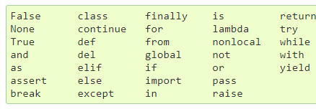
Python的关键字
Python 3

Slide 48
标准（键盘）输入
input 函数
功能：读取键盘输入，将所有输入作为字符串看待
语法：input([prompt])
[prompt]是提示符，最好提供
举例：radius = float(input('Radius: '))
根据用户输入的圆半径，求解并输出圆的面积
pi = 3.14
radius = float(input('Radius: '))
area = pi * radius**2
print (area)

Slide 49
标准（控制台）输出
print 关键字
功能：将对象的值输出到控制台上
语法：print (object or variable)
举例：print (area)
如何将多个对象输出到一行？
print ('The area for the circle of radius', radius, 'is', area )
如何将一个字符串输出到多行？
print ('Hello\nWorld!‘)
常用转义符 | 含义
\n | 回车（Newline）
\t | 制表符（Tab）
\\ | 一个 \
\a | 响铃（Bell）
\' | 单引号（Single quote）
\" | 双引号（Double quote）

Slide 50
提问
执行下列语句，并输入“Hello, World!”，则程序的输出结果为？
x = int(input())
print (x)
执行下列语句，若输入为"123"，则输出为？
input = input()
print (input * 3)

Slide 51
Selection

Slide 52
程序控制结构-选择结构
Notes:
大家好，到目前为止，我们学习的程序，都会顺序的执行每一条语句，这也称作顺序结构。本周我们将学习更多的程序控制结构，首先我们介绍选择结构。

Slide 53
程序流程图
程序流程图
以简单的图形符号来表示问题的解决步骤，亦称为框图
[重点] 流程图是问题求解的最基本、最重要的分析技术
常用流程图图形符号
起止框
输入/输出框
处理框
判断框
流程线
连接符
Notes:
代替使用自然语言来描述问题求解的步骤。流程图是程序设计最基本但是又十分重要的方法。希望同学在今后的学习中养成好的习惯
问题求解前先进行流程图分析，理清思路后再编写代码，这会事半功倍。

Slide 54
程序流程图
符 号 | 名称 | 含 义
 | 起止框 | 标准流程的开始与结束
 | 处理框 | 算法/程序要执行的处理操作
 | 判断框 | 判断条件是否成立
 | 文档框 | 以文件的方式输入/输出
 | 流程线 | 表示算法/程序执行的方向与顺序
 | 输入输出框 | 表示数据的输入/输出
 | 关联 | 同一流程图中从一个进程到另一个进程的交叉引用
Notes:
同学们要理解、掌握这几个符号的含义，熟练地使用它们进行问题求解步骤分析。一般来说，流程图画清楚了，就可以直接转换成代码。

Slide 55
程序流程图示例
如果成绩合格，则打印相应提示
条件：合格 ⬄ 分数 >= 60
动作：打印 Yes
分数 >= 60
F
T
打印 Yes
Notes:
如何表述这个问题，语言可能有歧义。不够简单\直观\清晰，流程图恰好解决这一个问题。

Slide 56
if 语句
条件
if 条件 :
缩进语句块
其余语句
F
T
缩进语句块
分数 >= 60
if score >=60 :
print ('Yes')
F
T
打印'Yes'

Slide 57
if-else 语句
if 条件 :
条件真缩进语句块
else:
条件假缩进语句块
F
条件
T
B
A
F
分数 >= 60
if score >=60 :
print ('Yes')
else:
print ('No')
T
打印 No
打印 Yes
Notes:
简单If 语句 有5个部分构成 if 标识符 布尔表达式 真值语句 else标识符 假值语句

Slide 58
if 语句-嵌套结构（Nested）
如果是成绩合格的女生，则打印提示
条件：成绩>=60 且 性别=女
动作：打印 Yes
成绩>=60
T
F
F
性别=女
T
if score >=60 :
if gender == '女' :
print ('Yes’)
打印 Yes
if score >=60 and gender == '女' :
print ('Yes’)

Slide 59
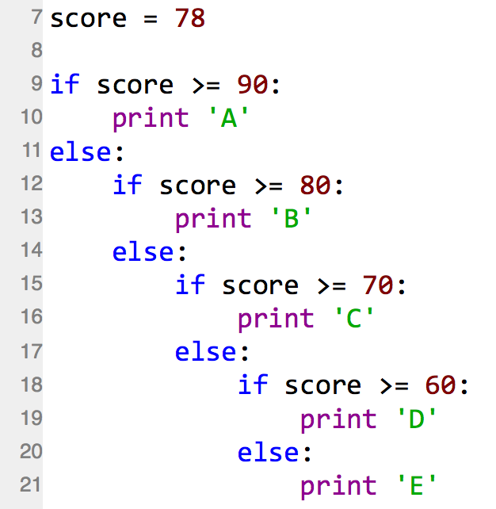
多分支结构（Chained）
将考试分数转换为等级
分数 >= 90
T
打印 A
F
分数 >= 80
T
打印 B
F
分数 >= 70
T
打印 C
F
分数 >= 60
T
打印 D
F
分数 < 60
T
打印 E
F

Slide 60

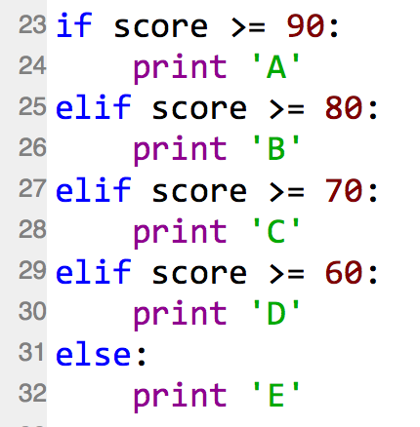
多分支结构（Chained）
elif
if-elif-else语句：
elif 相当于 else：if ，但和第一个if条件并列
if-elif-else 语句中有 else 条件时，else 条件放最后，否则SyntaxError
Notes:
elif 相当于else：if

Slide 61
提问
以下程序的输出结果是？
number = 30
if number % 2 == 0:
print (number, 'is even‘)
elif number % 3 == 0:
print (number, 'is multiple of 3‘)
A. 程序出错
B. 30 is even
30 is multiple of 3
C. 30 is even
D. 30 is multiple of 3

Slide 62
提问
以下程序的输出结果是？
x = 1
y = -1
z = 1
if x > 0:
if y > 0: print ('AAA' )
elif z > 0: print ('BBB’)
A. 无输出
B. AAA
C. BBB
D. 语法错误

Slide 63
提问
Python语言中
if x > 0:
y = 1
else:
y = -1
等价于：
y = 1 if x > 0 else -1
阅读下面代码，给出x结果：
a = 3
b = 2
x = a if a > b else b

Slide 64
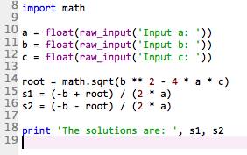
示例：求一元二次方程的解
一元二次方程
解为：
Notes:
s

Slide 65
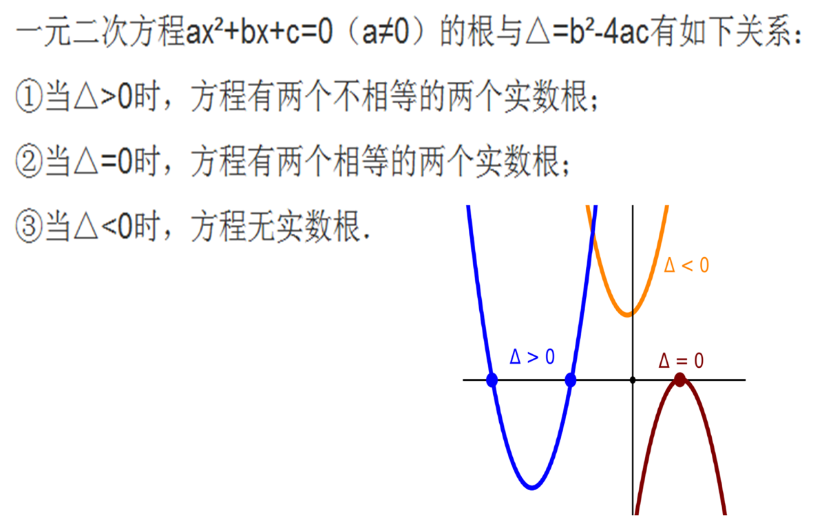
示例：求一元二次方程的解

Slide 66
示例：流程图
开始
T
Δ <0?
无实根
输入a,b,c
F
T
Δ ==0?
-b/2a
a==0?
T
F
F
Δ=b*b-4*a*c
结束

Slide 67
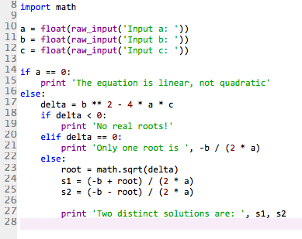
示例：源代码

Slide 68
程序控制结构-循环结构

Slide 69
多次求解一元二次方程
a=0, b=1, c=1
a=1, b=2, c=1
a=1, b=3, c=1
a=1, b=1, c=1
a=-1, b=-1, c=-1
程序可以多次计算（输入字符 'q' 退出程序，输入其它字符则继续执行）。

Slide 70
循环结构
while 循环结构
条件
条件
F
F
T
T
缩进语句块
缩进语句块
if 条件 :
缩进语句块
其余语句
while 循环继续条件 :
缩进语句块（循环体）
其余语句

Slide 71
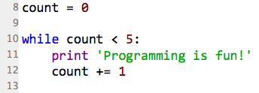
while 循环结构的分析策略
循环体外设定循环可执行的初始条件
书写需重复执行的代码（循环体）
设定循环条件并在循环体内设定条件改变语句
打印字符串 5 次

Slide 72
循环执行过程
生成 count 变量，值为 0

Slide 73
循环执行过程
count 值为 0，小于 5

Slide 74
循环执行过程
打印字符串

Slide 75
循环执行过程
count 值加 1，结果为 1

Slide 76
循环执行过程
count 值为 1，小于 5

Slide 77
循环执行过程
打印字符串

Slide 78
循环执行过程
count 值加 1，结果为 2

Slide 79
循环执行过程
count 值为 2，小于 5

Slide 80
循环执行过程
打印字符串

Slide 81
循环执行过程
count 值加 1，结果为 3

Slide 82
循环执行过程
count 值为 3，小于 5

Slide 83
循环执行过程
打印字符串

Slide 84
循环执行过程
count 值加 1，结果为 4

Slide 85
循环执行过程
count 值为 4，小于 5

Slide 86
循环执行过程
打印字符串

Slide 87
循环执行过程
count 值加 1，结果为 5

Slide 88
循环执行过程
count 值为 5，不小于 5

Slide 89
循环执行过程
继续执行 while 后面的语句

Slide 90
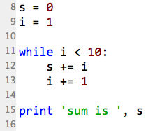
循环示例：1 + 2 + … + 10
开始
i = 1
s = 0
i += 1
i <= 10
s = s + i
T
F
输出
结束

Slide 91
多次求解一元二次方程
开始
ch = ''
T
ch=='q'?
F
… …
输入ch
结束

Slide 92
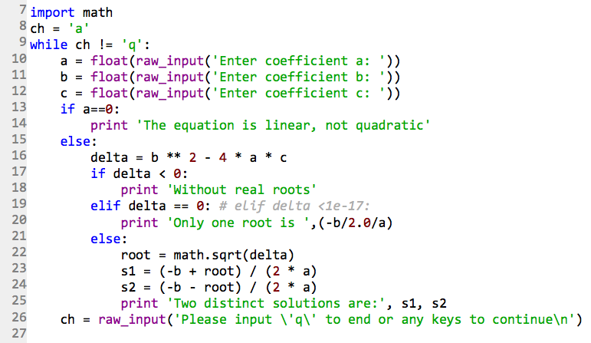
代码

Slide 93
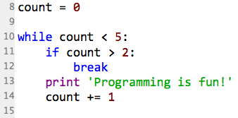
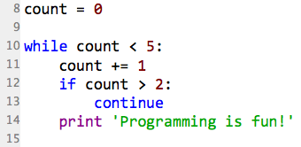
break 和 continue 语句
break 结束当前循环体
continue 结束当次循环

Slide 94
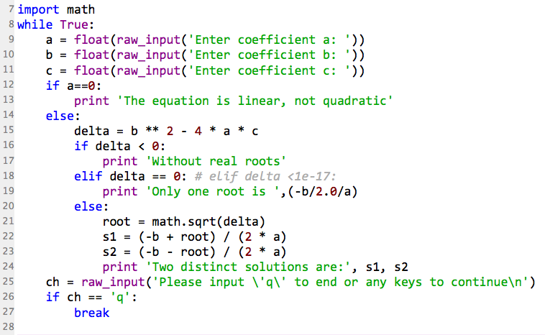
示例

Slide 95
for 循环语句
for anElement in object:
# 缩进语句块（循环体）
依次遍历对象（object）中的每个元素，并赋值给anElement，然后执行循环体内语句
循环体
获取下一个元素
F
元素为空
T

Slide 96
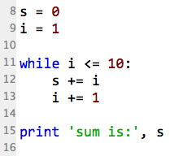
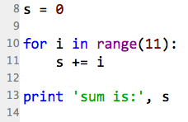
for 循环语句示例
计算1+2+3+…+10的值
range 函数生成 0, 1, …, 10 序列

Slide 97
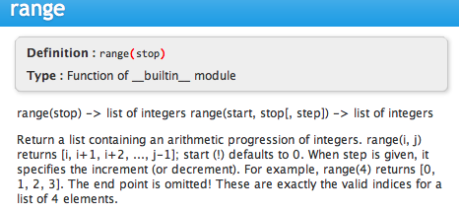
range 函数
range(10) → [0, 1, 2, 3, 4, 5, 6, 7, 8, 9]
range(2, 10) → [2, 3, 4, 5, 6, 7, 8, 9]
range(2, 10, 3) → [2, 5, 8]
range(10, 2, -1) → [10, 9, 8, 7, 6, 5, 4, 3]

Slide 98
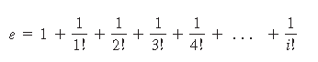
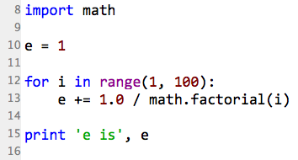
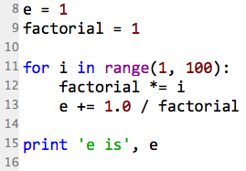
求常数 e

Slide 99
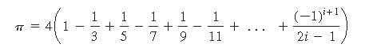
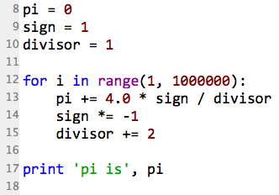
求常数 π

Slide 100
函数

Slide 101
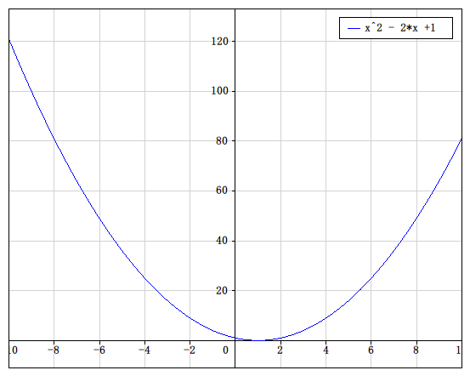
函数是什么？
函数
完成特定功能的一个语句组，这组语句可以作为一个单位使用，并且给它取一个名字
通过函数名执行
函数名
参数
function(x) =
x² – 2x + 1
如：abs(x) #求x的绝对值
Notes:
通过函数名在程序的不同地方多次执行（这通常叫做函数调用），却不需要在所有地方都重复编写这些语句。另外，每次使用函数时可以提供不同的参数作为输入，以便对不同的数据进行处理；函数处理后，还可以将相应的结果反馈给我们

Slide 102
定义函数
关键字
函数名
参数
函数头
def print_sum(start, stop):
”””
To calculate the sum from start to stop
”””
result = 0
for i in range(start, stop + 1):
result += i
print 'Sum is', result
说
明
文
档
函数体
缩进
语
句
Notes:
函数引入，函数概念强调，数学重复求解，函数概念建立，用函数求解问题，封装，分治，信息隐藏，复用，共享，开方例子

Slide 103
定义和调用函数
定义函数
调用函数
形式参数（形参，parameter）
def print_sum(start, stop):
result = 0
for i in range(start, stop + 1):
result += i
print 'Sum is', result
实际参数（实参，argument）
print_sum(1, 10)
Notes:
在定义函数时函数名后面圆括号中的变量名称叫做“形式参数”，或简称为“形参”
在调用函数时，函数名后面圆括号中的变量名称叫做“实际参数”，或简称为“实参”

Slide 104
函数调用的过程
def print_sum(start, stop):
result = 0
for i in range(start, stop):
result += i
print 'Sum is', result
print_sum(1, 10)
print_sum(20, 37)
print_sum(35, 49)

Slide 105
函数参数 – 缺省参数
def defaultParameters(arg1, arg2=2, arg3=3):
print 'arg1=', arg1
print 'arg2=', arg2
print 'arg3=', arg3
defaultParameters(10)
defaultParameters(10, 10)
defaultParameters(10, 10, 10)
Notes:
在定义函数时，我们可以用赋值符号给某些形参指定默认值，这样当调用该函数的时候，如果调用方没有为该参数提供值的话，则使用默认值；如果调用该函数的时候为该参数提供了值的话，则使用调用方提供的值
需要注意的是默认参数在形式参数表中的位置，即默认参数必须在所有标准参数之后定义

Slide 106
有返回值的函数
def sum(start, stop):
result = 0
for i in range(start, stop + 1):
result += i
return result
函数调用完成后，返回数据
return语句终止当前函数的执行
return后的语句将被忽略
Notes:
return语句的作用是结束函数调用，并将结果返回给调用者。不过，对于函数来说，该语句是可选的，并且可以出现在函数体的任意位置；如果没有return语句，那么该函数就在函数体结束位置将控制权返回给调用方

Slide 107
函数 – 变量作用域
globalVar = 1
def f1():
localVar = 2
print globalVar
print localVar
f1()
print globalVar
print localVar
Notes:
Python中的任何变量都有其特定的作用域，比如在一个函数中定义的变量一般只能在该函数内部使用，这些只能在程序的特定部分使用的变量我们称之为局部变量；比如在一个文件顶部定义的变量可以供该文件中的任何函数调用，这些可以为整个程序所使用的变量称为全局变量。
上面是从空间的角度来考察变量的局部性和全局性，如果从时间的角度来看，不妨简单地认为在程序运行的整个过程中，全局变量一直占据着内存，并且它的值可以供所有函数访问；而局部变量则是只有在其所在函数被调用时才给它分配内存，当函数返回时，其所占内存就会被释放，所以它只能供其所在的函数所访问——换句话说，当某个函数退出时，其局部变量原先所占的内存将被分配给其它函数的局部变量

Slide 108
变量作用域
局部变量
只能在程序的特定部分使用的变量
函数内部
全局变量
为整个程序所使用的变量
所有函数均可以使用
Notes:
return语句的作用是结束函数调用，并将结果返回给调用者。不过，对于函数来说，该语句是可选的，并且可以出现在函数体的任意位置；如果没有return语句，那么该函数就在函数体结束位置将控制权返回给调用方

Slide 109
变量作用域
x = 1
def f1():
x = 2
print x
f1()
print x
x = 1
def increase():
global x
x = x + 1
print x
increase()
print x
没有global语句，是不可能为定义在函数外的变量赋值的。
Notes:
Python中的任何变量都有其特定的作用域，比如在一个函数中定义的变量一般只能在该函数内部使用，这些只能在程序的特定部分使用的变量我们称之为局部变量；比如在一个文件顶部定义的变量可以供该文件中的任何函数调用，这些可以为整个程序所使用的变量称为全局变量。
上面是从空间的角度来考察变量的局部性和全局性，如果从时间的角度来看，不妨简单地认为在程序运行的整个过程中，全局变量一直占据着内存，并且它的值可以供所有函数访问；而局部变量则是只有在其所在函数被调用时才给它分配内存，当函数返回时，其所占内存就会被释放，所以它只能供其所在的函数所访问——换句话说，当某个函数退出时，其局部变量原先所占的内存将被分配给其它函数的局部变量

Slide 110
函数的优点
代码可重用
提高开发效率
减少重复编码
代码更简洁
函数功能相对独立，功能单一
结构清晰，可读性好
编程更容易把握
复杂程序分解成较小部件
封装与信息隐藏
Notes:
一是为了降低编程的难度，通常将一个复杂的大问题分解成一系列更简单的小问题，然后将小问题继续划分成更小的问题，当问题细化为足够简单时，我们就可以分而治之。这时，我们可以使用函数来处理特定的问题，各个小问题解决了，大问题也就迎刃而解了。二是代码重用。我们定义的函数可以在一个程序的多个位置使用，也可以用于多个程序。此外，我们还可以把函数放到一个模块中供其他程序员使用，同时，我们也可以使用其他程序员定义的函数。这就避免了重复劳动，提供了工作效率

Slide 111
文件操作

Slide 112
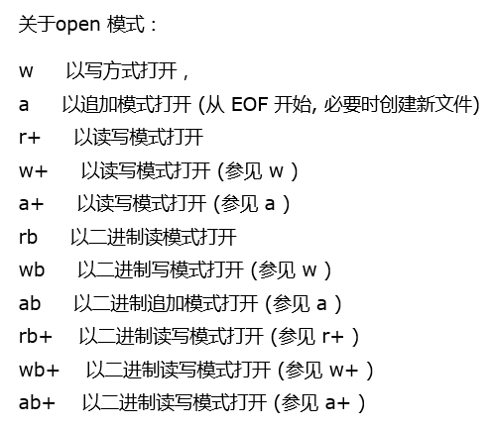
Python文件操作
打开或创建文件：f = open(filename, mode)
打开文件方式：r/w/a 读/写/追加
关闭文件：f.close()

Slide 113
读
读文件内容：
str = f.read():所有内容到一个字符串
str = f.readlines()：字符串列表
逐行读取
f = open(“abc.txt”)
for line in f:
print (line)

Slide 114
写
f = open(filename, ‘w’)
f = open(filename, ‘a’)
写文件：f.write(str)
删除文件：os.remove(filename)

Slide 115
Python文件操作
创建文件夹：import os
创建单一文件夹
递归创建文件夹

Slide 116
简单练习
在C盘根目录（C:/）新建一个文件夹，名字叫pythontest，在文件夹中新建一个文件test.txt，并在文件中写入，Hello World
import os
folder = "c:\\pythontest"
if(not os.path.exists(folder)):
os.mkdir(folder)
f = open("c:\\pythontest\\test.txt",'w')
f.write("Hello World!")
f.close()

Slide 117
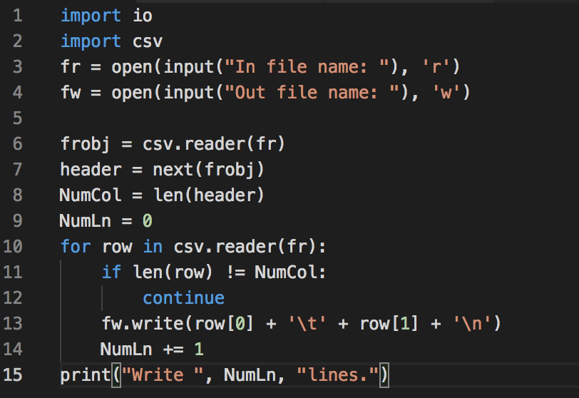
Csv文件
举例：读入CSV，变成以TAB为分隔文件

Slide 118
字符串

Slide 119

学生的属性
姓名：
性别：
年龄：
身高：
体重：
籍贯：
小明
男
15
1.48
43.2
江苏
Notes:
通常描述一个学生会有非常多的属性，如姓名、性别、年龄等。Python中，这些属性具体的值，如奶茶、女、21等等都是对象。

Slide 120
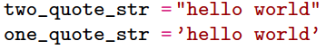
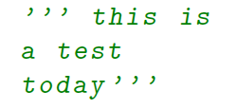
字符串定义
字符串（String）是一个字符的序列
使用成对的单引号或双引号括起来
或者三引号（"""或'''）
保留字符串中的全部格式信息

Slide 121
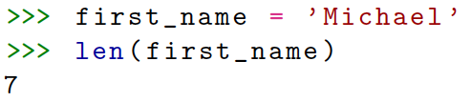
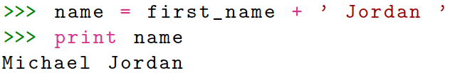
基本的字符串运算
长度 （len( ) 函数）
拼接（+）
重复（*）

Slide 122
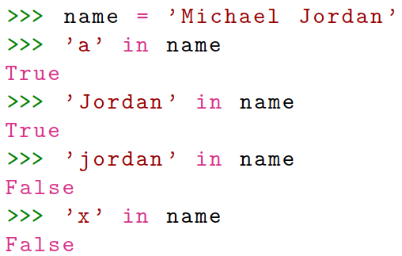
成员运算符（in）
判断一个字符串是否是另一个字符串的子串
返回值：True 或者 False

Slide 123
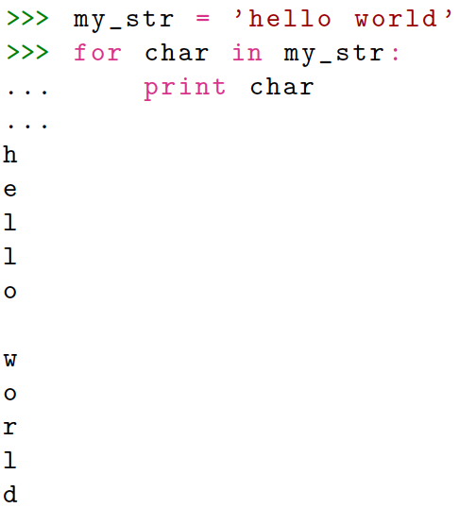
for 语句
枚举字符串的每个字符

Slide 124
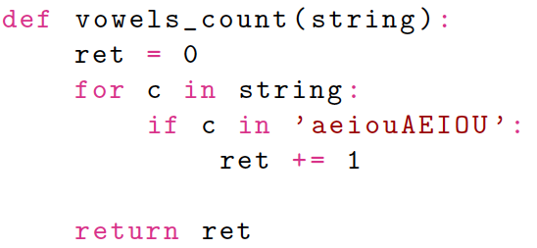
示例
编写 vowels_count 函数，计算一个字符串中元音字母（aeiou或AEIOU）的数目

Slide 125
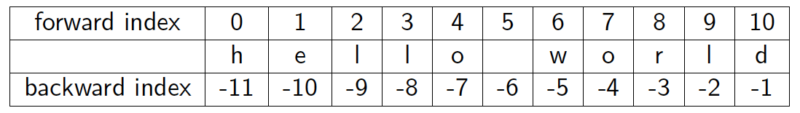
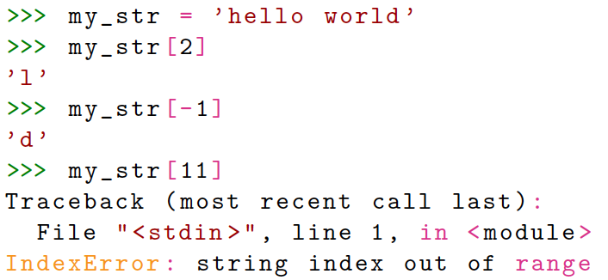
字符串索引（index）
字符串中每个字符都有一个索引值（下标）
索引从0（前向）或-1（后向）开始
索引运算符 [ ]

Slide 126
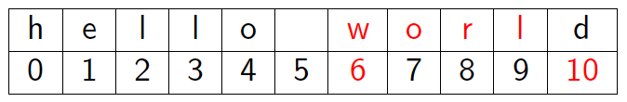
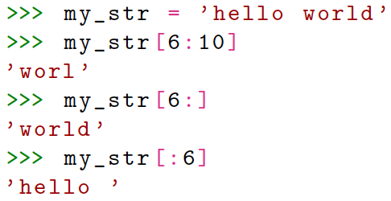
切片（Slicing）
选择字符串的子序列
语法 [start : finish]
start：子序列开始位置的索引值
finish：子序列结束位置的下一个字符的索引值
如果不提供 start 或者 finish，默认 start 为第一个字符开始，finish 为最后一个字符

Slide 127
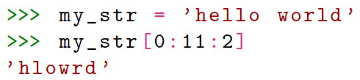
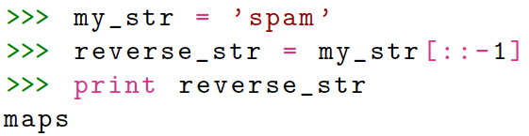
计数参数（Count by Argument）
接收三个参数
[start : finish : countBy]
默认 countBy 为 1
获得逆字符串

Slide 128


字符串是不可变的（Immutable）
一旦生成，则内容不能改变
通过切片等操作，生成一个新的字符串

Slide 129

字符串方法（Methods）
方法
对象提供的函数
如：my_str.replace(old, new) 生成一个新的字符串，其中使用 new 替换 old 子串
注意
replace 方法返回一个新的字符串，原字符串内容不变
新字符串重新赋值给原来的变量

Slide 130


更多字符串方法
find
split
其它方法
http://docs.python.org/lib/string-methods.html

Slide 131


字符串比较
字典序（Dictionary order）
首先比较两个字符串的第一个字符
如果相同，则比较下一个字符
如果不同，则字符串的大小关系由这两个字符的关系决定
如果其中一个字符为空（较短），则其更小
举例

Slide 132

示例：人名游戏
编写函数 is_ascending，判断一个人名的字母是否为升序排列（允许重复字母）

Slide 133

字符串格式化（Formatting）
输出更规格的结果
format 方法，如：
括号的格式
{field name:align width.precision type}
参考
http://docs.python.org/2/library/string.html#format-string-syntax

Slide 134
列表

Slide 135

列表（List）
内建（built-in）数据结构（data structure），用来存储一系列元素（items）
如：lst = [5.4, 'hello', 2]
lst[0] is 5.4
lst[3] ERROR!
lst[1:3] is ['hello', 2]

Slide 136
列表与字符串
相同点
索引（[ ] 运算符）
切片（[ : ]）
拼接（+）和重复（*）
成员（in 运算符）
长度（len( ) 函数）
循环（for）
不同点
使用 [ ] 生成，元素之间用逗号分隔
可以包含多种类型的对象；字符串只能是字符
内容是可变的；字符串是不可变的

Slide 137
列表的方法
列表内容是可变的
my_list[0] = 'a'
my_list[0 : 2] = [1.2, 3, 5.6]
my_list.append(), my_list.extend() #追加元素
my_list.insert() #任意位置插入元素
my_list.pop(), my_list.remove() #删除元素
my_list.sort() #排序
my_list.reverse() #逆序
更多文档
http://docs.python.org/2/tutorial/datastructures.html#more-on-lists

Slide 138

回到第一个例子
读取30个数字，并计算平均数
内建 sum 函数
avg = sum(nums) / len(nums)
更多内建函数，如 max，min
http://docs.python.org/2/library/functions.html

Slide 139


列表赋值
下列代码的执行结果是？
a = [1, 2, 3, 4]
b = a
b[1] = 100
print a[1]
下面的呢？
a = [1, 2, 3, 4]
b = a[:]
b[1] = 100
print a[1]
动态演示
http://www.pythontutor.com/

Slide 140


列表作函数参数
如交换列表中两个元素的函数
VS.
10, 20
def swap(lst, a, b):
tmp = lst[a]
lst[a] = lst[b]
lst[b]=tmp
x = [10, 20, 30]
swap(x, 0, 1)
print x

Slide 141

示例：查找
在列表中查找一个值，并返回该值第一次出现的位置；如果该值不存在，则返回 -1
list.index( ) 方法
[1, 2, 2].index(2)
线性查找 O(n)

Slide 142
排序（Sort）
将一个无序列表，按照某一顺序（由小到大或由大到小）排列
是计算机科学中常见而且重要的任务
有许多不同的算法
选择排序（selection sort）
冒泡排序（bubble sort）
快速排序
归并排序
…

Slide 143


内建排序函数
sorted() 函数
list.sort() 方法
算法：quicksort
时间复杂度：O(nlogn)

Slide 144
字典与集合

Slide 145
什么是字典（Dictionary）？
一系列“键-值（key-value）”对
通过“键”查找对应的“值”
类似纸质字典，通过单词索引表找到其相应的定义
C++: map、Java: HashTable or HashMap
例如：电话本
姓名（键） | 电话号码（值）
John | 86411234
Bob | 86419453
Mike | 86412387
…… | ……

Slide 146
字典的使用
创建字典
使用 { } 创建字典
使用 : 指明 键:值 对
my_dict = {'John': 86411234, 'Bob': 86419453,'Mike': 86412387}
键必须是不可变的且不重复，值可以是任意类型
访问字典
使用 [ ] 运算符，键作为索引
print my_dict['Bob']
print my_dict['Tom'] #WRONG!
增加一个新的对
my_dict['Tom'] = 86417639

Slide 147
字典运算符和方法
len(my_dict)
字典中键-值对的数量
key in my_dict
快速判断 key 是否为字典中的键：O(1)
等价于 my_dict.has_key(key)
for key in my_dict:
枚举字典中的键，注：键是无序的
更多的方法
my_dict.items() – 全部的键-值对
my_dict.keys() – 全部的键
my_dict.values() – 全部的值
my_dict.clear() – 清空字典

Slide 148


示例：字母计数
读取一个字符串，计算每个字母出现的个数
方案一
生成 26 个变量，代表每个字母出现的个数
方案二
生成具有 26 个元素的列表，将每个字母转化为相应的索引值，如 a ➔ 0，b ➔ 1，…
方案三
生成一个字典，字母做键，对应出现的次数做值

Slide 149
集合（Set）
集合
无序不重复元素（键）集
和字典类似，但是无“值”
创建
x = set()
x = {key1, key2, …}
添加和删除
x.add('body')
x.remove('body')
集合的运算符
运算符 | 含义
- | 差集
& | 交集
| | 并集
!= | 不等于
== | 等于
in | 成员
for key in set | 枚举

Slide 150

作业（2）
编写Python程序实现如下功能：
（1）指定一个目录，目录下已存在多个文本文件（已分好词）
（2）统计其中每一个词在所有文件中出现的总次数（假设单词间都用空格或者标点符号分开）
（3）输出一个文件，每一行包含“词 次数”
考察点：
得到一个目录下所有的文件名
逐个读取文件内容，利用字典计算单词的次数
文件写

Slide 151

示例：单词计数
读取小说"emma.txt"，打印前 10 个最常见单词
是否还能直观的将每个单词转化为相应的数字？
生成词典
排序，一般需要先
导出到列表中，对列表
进行排序

Slide 152
模块

Slide 153
模块
模块的使用
函数实现了程序内的代码复用
模块跨程序的代码复用
模块是扩展名为.py的文件
实现一定的功能的 Python 脚本代码集合

Slide 154
模块（Modules）
引入模块的基本方法：
import module_name as XX
module_name.function()
其他引入方式
引入函数：from module_name import XXX
XXX 可以直接使用
引入多个函数：from module_name import XXX, YYY
XXX，YYY 可以直接使用

Slide 155
重要模块

Slide 156
NumPy

Slide 157
numpy 模块
科学计算工具
任意维数的数组（ndarray，n-dimensional array）
通用函数（ufunc，universal function）
numpy 数组
下标从 0 开始
同一数组中所有元素的类型必须相同
numpy 函数
如数组创建函数、三角函数等

Slide 158
numpy 模块使用
import numpy as np
a = np.array([1,2,3,4]) #创建一维数组
b = np.array([[1,2,3,4], [5,6,7,8]]) #创建二维数组
c = np.zeros((3,4)) #创建 3 x 4 的 0 矩阵
e = np.dot(a, b.T) # a 和 b 的转置相乘
更多信息：http://www.numpy.org/

Slide 159
中文分词

Slide 160
中文文本特点
英文（以及一些国家/地区语言文字）词与词之间有空格（分隔符），分词处理相对容易 例如：This is a book.
中文基于单字，中文书面表达方式以汉字作为最小单位的
字与字之间、词与词之间紧密连接，词与词之间没有显性的界限标志
词是最小并且能独立活动的语言成分，文章以词为基本单位来形成有意义的篇章
添加合适的显性的词语边界标志使得所形成的词串反映句子的本意
所以分词是汉语文本分析处理中首先要解决的问题

Slide 161
分词的意义
正确的机器自动分词是正确的中文信息处理的基础
文本检索
和服 | 务 | 于三日后裁制完毕，并呈送将军府中。
王府饭店的设施 | 和 | 服务 | 是一流的。
如果不分词或者“和服务”分词有误，都会导致荒谬的检索结果。
文语转换
他们是来 | 查 | 金泰 | 撞人那件事的。(“查”读音为cha）
行侠仗义的 | 查金泰 | 远近闻名。（“查”读音为zha)

Slide 162
分词面临的主要难题
如何面向大规模开放应用是汉语分词研究亟待解决的挑战
如何识别未登录词
如何利用语言学知识
词语边界歧义处理
实时性应用中的效率问题
南京市长江大桥
还好我一把把把把住了
我也想过过儿过过的生活
校长说衣服上除了校徽别别别的

Slide 163
中文分词工具
资料来源： https://github.com/crownpku/Awesome-Chinese-NLP
Jieba 结巴中文分词 (Python及大量其它编程语言衍生) 做最好的 Python 中文分词组件
北大中文分词工具 (Python) 高准确度中文分词工具，简单易用，跟现有开源工具相比大幅提高了分词的准确率。
kcws 深度学习中文分词 (Python) BiLSTM+CRF与IDCNN+CRF
ID-CNN-CWS (Python) Iterated Dilated Convolutions for Chinese Word Segmentation
Genius 中文分词 (Python) Genius是一个开源的python中文分词组件，采用 CRF(Conditional Random Field)条件随机场算法。
loso 中文分词 (Python)
yaha "哑哈"中文分词 (Python)
ChineseWordSegmentation (Python) Chinese word segmentation algorithm without corpus（无需语料库的中文分词）

Slide 164

结巴分词
https://github.com/fxsjy/jieba
广为流传的Python中文处理工具
最快捷的中文分词工具
安装： pip install jieba

Slide 165
结巴分词
支持三种分词模式：
精确模式，试图将句子最精确地切开，适合文本分析；
全模式，把句子中所有的可以成词的词语都扫描出来, 速度非常快，但是不能解决歧义；
搜索引擎模式，在精确模式的基础上，对长词再次切分，提高召回率，适合用于搜索引擎分词。
支持繁体分词
支持自定义词典
MIT 授权协议：免费使用和修改

Slide 166
Python函数调用
直接使用无需准备训练数据
分词函数：jieba.cut
参数1：需要分词的字符串；
参数2：cut_all 参数用来控制是否采用全模式
参数3：HMM 参数用来控制是否使用 HMM 模型
jieba.cut_for_search
参数1：需要分词的字符串；
参数3：HMM 参数用来控制是否使用 HMM 模型
jieba.lcut 以及 jieba.lcut_for_search 直接返回 list

Slide 167


普通分词
第一次运行：
返回generator：

Slide 168

全模式分词
全模式：把句子中所有的可以成词的词语都扫描出来

Slide 169

lcut和lcut_for_search
jieba.lcut 以及 jieba.lcut_for_search 直接返回 list

Slide 170

直接使用已有模型的局限
分词模型快速，但是不可避免会出现错误
未登录词：
中区食堂
北区食堂

Slide 171
添加自定义词典
开发者可以指定自己自定义的词典，以便包含 jieba 词库里没有的词
虽然 jieba 有新词识别能力，但是自行添加新词可以保证更高的正确率
用法： jieba.load_userdict(file_name) # file_name 为文件类对象或自定义词典的路径
词典格式和 dict.txt 一样，一个词占一行；每一行分三部分：词语、词频（可省略）、词性（可省略），用空格隔开，顺序不可颠倒。
file_name 若为路径或二进制方式打开的文件，则文件必须为 UTF-8 编码。
词频省略时使用自动计算的能保证分出该词的词频。

Slide 172


词典示例
增加dict.txt（必须为存为UTF-8格式）

Slide 173

动态增加单词
用户词典文件适合提前批量增加
在线动态增加单词：jieba.add_word

Slide 174

给文件分词

Slide 175


分词结果

Slide 176
画图

Slide 177


matplotlib 模块
matplotlib 是 Python 最著名的绘图库
样例库：http://matplotlib.sourceforge.net/gallery.html
http://matplotlib.org/gallery.html
简单示例

Slide 178


稍微复杂的样例

Slide 179
wordcloud Module
源代码和说明： https://github.com/amueller/word_cloud
安装：pip install wordcloud
conda install -c conda-forge wordcloud
使用：
import wordcloud as wc
cloud = wc.WordCloud().generate(text)
cloud.to_file(‘word-cloud.png’) # 把词云图保存下来
cloud = wc. WordCloud()wordcloud.generate_from_frequencies(frequencies=d)

Slide 180


使用wordcloud生成词云

Slide 181


支持中文

Slide 182

从词频中生成
import wordcloud as wc
import matplotlib.pyplot as plt
import os
d = {}
d['python'] = 10
d['c++'] = 5
d['java'] = 8
d['perl'] = 1
cloud = wc.WordCloud().generate_from_frequencies(d)
plt.figure()
plt.imshow(cloud)
plt.axis("off")

Slide 183
Pandas

Slide 184
4. Pandas介绍与实例
为了表示、和分析现实世界中各类真实数据集，Pandas提供了基本的模块(Fundamental Building Block)，即基本的数据结构。
Pandas支持的数据结构，主要有，
(1) Series：一维数组，与Numpy中的一维数组array类似, 二者与Python基本的数据结构List也很相近。区别在于，List中的元素可以是不同的数据类型，而Array和Series中则只允许存储相同数据类型的元素，这样可以更有效的使用内存，提高运算效率。
(2) Time Series：以时间为索引的Series。
(3) DataFrame：二维的表格型数据结构。可以将DataFrame理解为Series的容器。
(4) Panel：三维数组，可以理解为DataFrame的容器。
这些数据结构，可以表示和处理金融、统计、社会科学、以及众多的工程领域的大多数应用场景用到的数据。

Slide 185


创建Series
下面的实例，创建了一个Series，然后把它打印出来，NaN表示Not a Number，即不是一个有效数值。

Slide 186


创建DataFrame
首先创建了一个时间范围，然后基于这个时间范围创建了一个DataFrame，DataFrame的行标签即刚刚创建的时间范围，而列标签为A、B、C、D。

Slide 187
查看数据和元信息
head和tail方法可以显示DataFrame前N条和后N条记录，N为对应的参数，默认值为5。
通过index(行)和columns(列)属性，可以获得DataFrame的行和列的标签。这也是了解数据内容和含义的重要步骤。
decribe方法可以计算各个列的基本描述统计值。包含计数、平均数、标准差、最大值、最小值、及4分位差等。具体代码如下，需要和上个实例配合，才能正确运行。
通过dtypes属性，可以获得各列的数据类型。
df.values属性则以列表的列表的方式，保存DataFrame的具体数据。

Slide 188


查看数据和元信息

Slide 189


转置与排序
对数据进行转置，就是把DataFrame的行变成列，列变成行，比如原来的二维表是6行3列，那么转置以后的二维表是3行6列。

Slide 190

标签排序
可以对DataFrame按照坐标轴进行排序。下面的代码，对DataFrame按照第1个坐标轴进行排序，就是沿着列方向，对各个列标签即Column Name进行排序。按照第0个坐标轴进行排序，是沿着行方向，对行标签进行排序

Slide 191


4.第三方库和实例
4.1 Pandas介绍与实例
数据排序
我们还可以基于某个列，对DataFrame进行排序。
下面的代码，对DataFrame根据B数据列进行排序。

Slide 192

提取部分数据
可以通过列名，提取一个数据列

Slide 193

提取部分数据
可以通过行号范围，行标签范围，提取若干数据行，示例代码如下。
在这里需要注意，0:3为下标范围，表示提取下标为0、1、2的行，而'20130102':'20130104'为行标签范围，表示提取'20130102'、'20130103'、'20130104'三行。
行下标
由头无尾
行标签
由头有尾
列下标列标签
类似

Slide 194
作业（3）
编写Python程序实现如下功能：
（1）指定一个目录，目录下已存在多个未分词的中文文本文件
（2）利用jieba进行分词
（3）统计不同词的词频并进行清洗（如过滤词频过低的词和无意义的词）
（4）用词云可视化所有文件合起来的内容，形成词云图片并保存下来(用generate_from_frequencies方法)

Slide 195
谢谢！

